Slide 1
Cíl reformulací potravin a zdravotní hlediska

Slide 2
Cíle evropského akčního plánu pro potraviny a výživu na léta 2015-2020
Programy ve školách
Vhodné prostředí pro výrobu zdravějších potravin
a nápojů
Označování potravin
Výsledky zdravější výživy do běžného života
Komunikace
s veřejností
Podpora dohledu, monitoro-vání a hodnocení
Konzumace skupin potravin a nutrientů
Posílení systému podpory zdravé výživy
Množství nutrientů, energie
Fiskální politika
Reformulace potravin a nápojů
Marketing, cílení na děti
Malnutrice
Deficit mikronutrientů
Obezita
Mediální kampaně
Výživa novorozenců, těhotných žen, dětí
Složení potravin, databáze
Spotřebitelské chování

Slide 3
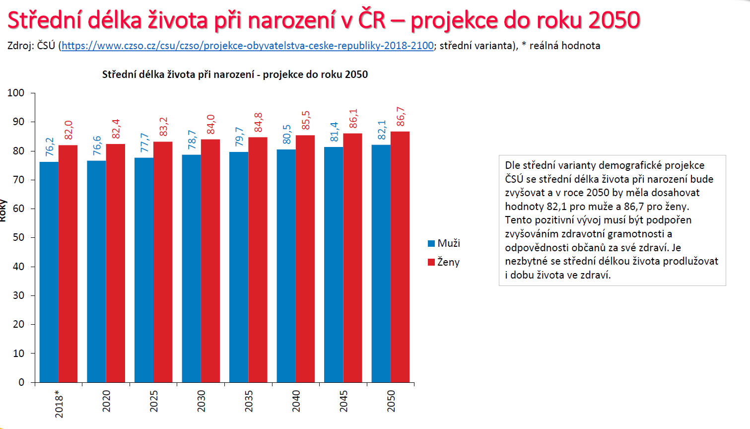
Cíl strategického rámce rozvoje péče o zdraví v ČR do roku 2030 – zdraví všech skupin obyvatel se zlepšuje
V roce 2018:
76,2 let muži
82,0 let ženy
V roce 2050:
82,1 let muži
86,7 let ženy
Notes:
V roce 2050:
82,1 let muži
86,7 ženy

Slide 4
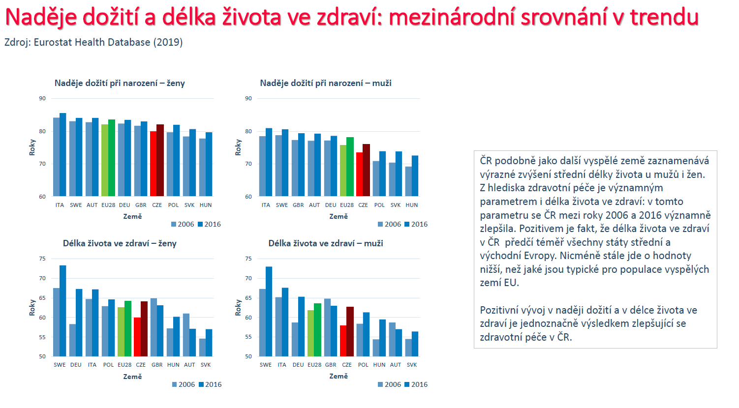

Slide 5
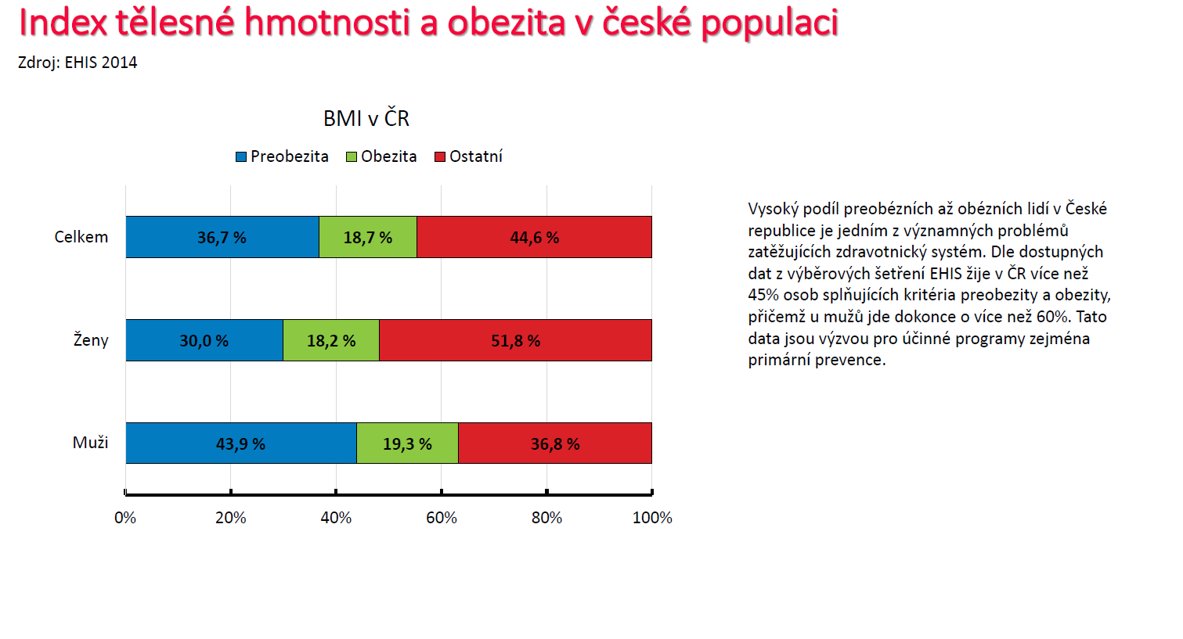

Slide 6
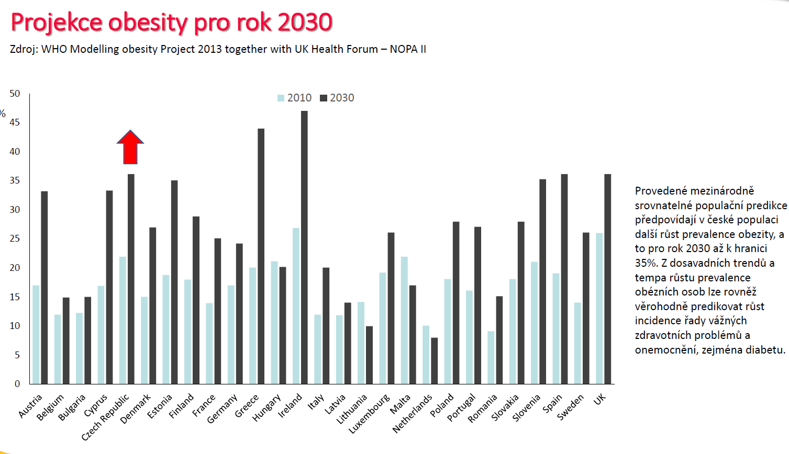

Slide 7
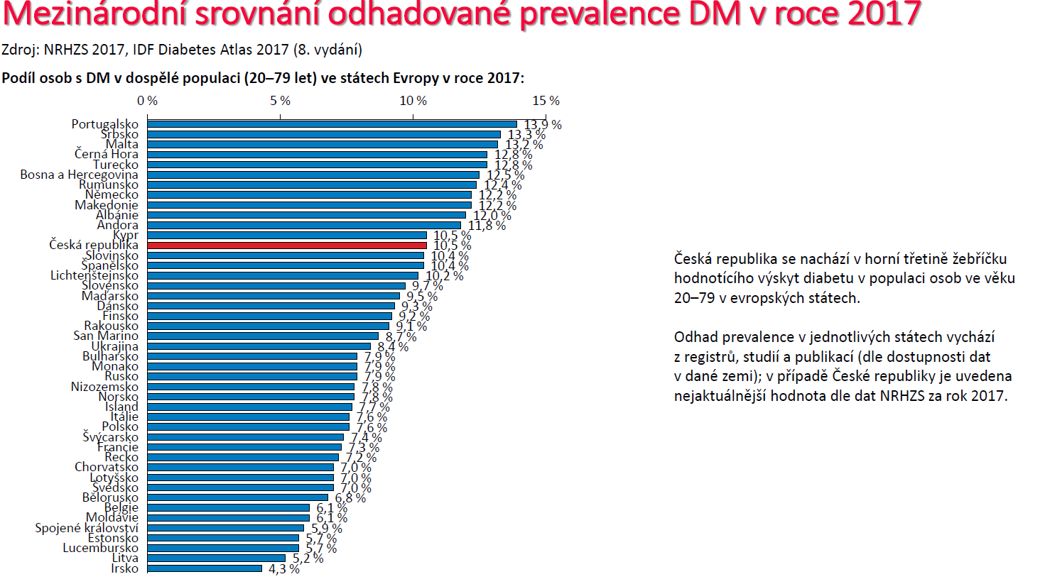
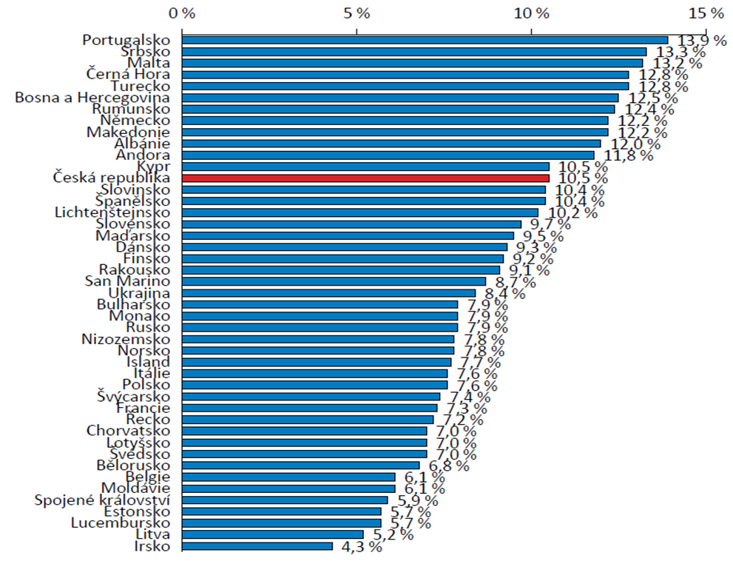

Slide 8
Definice
zdravotní gramotnost (dle WHO)
  „kognitivní a sociální schopnosti, které určují motivaci a způsobilost jednotlivců k tomu, aby si dokázali získat přístup k informacím, porozumět jim a využívat je způsobem, který podporuje a udržuje dobré zdraví.“
výživová gramotnost
  „míra schopnosti získávat, zpracovávat a pochopit základní informace o výživě.“ (Zoellner a kolektiv)
  „výživová gramotnost sleduje analogii s charakteristikou obecné gramotnosti. Tuto analogii lze chápat tak, že výživově gramotný člověk nedisponuje pouze mechanicky osvojenými dílčími dovednostmi a vědomostmi, ale umí je efektivně využívat k individuálně preferovanému účelu.“ (dokumenty MŠMT)

Slide 9
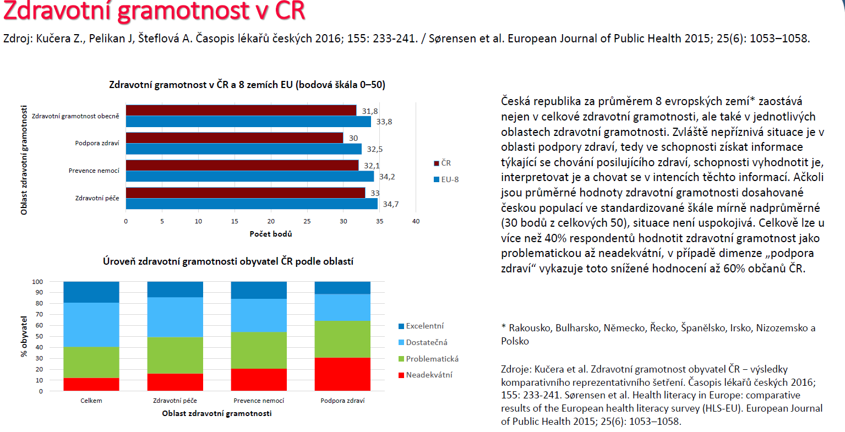

Slide 10
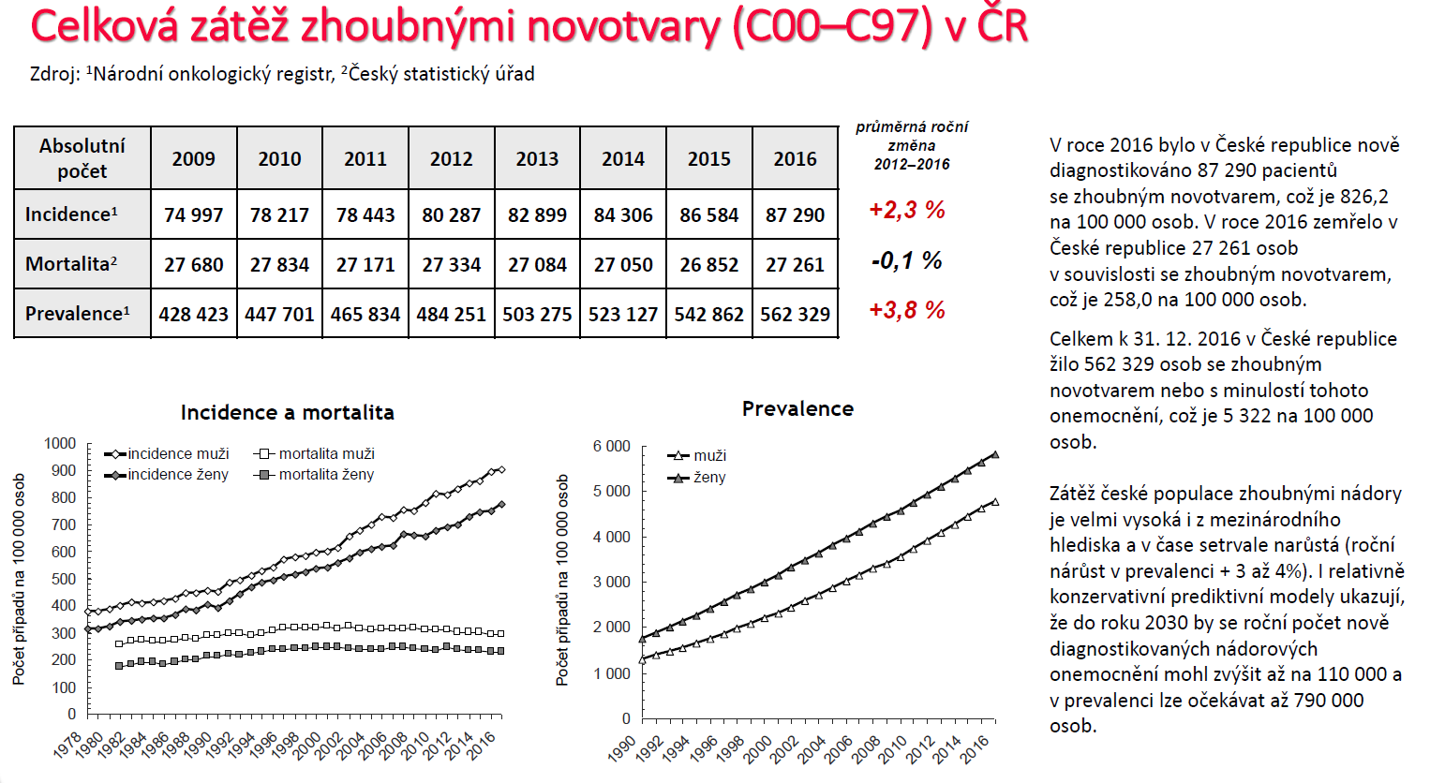

Slide 11
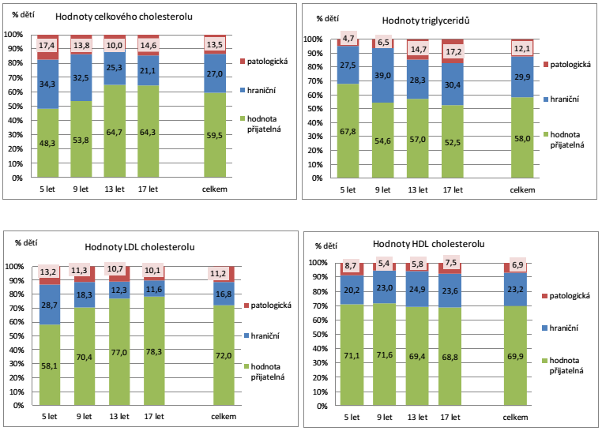
Hodnoty lipidů u dětí dle věku (studie SZÚ, 2017)
Notes:
Hodnoty lipidů u dětí dle věku (studie SZÚ, 2017)

Slide 12
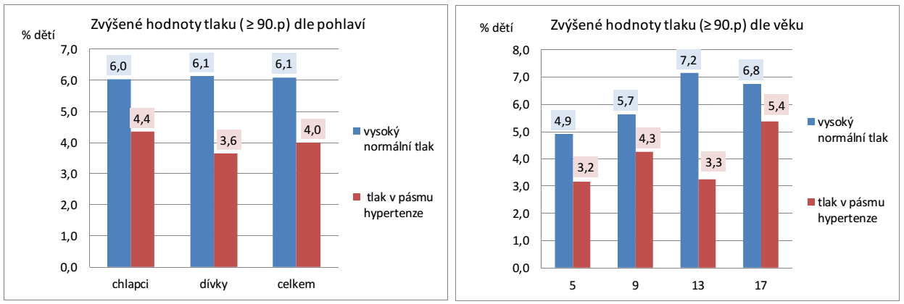
Zvýšené hodnoty krevního tlaku u dětí dle pohlaví a věku (studie SZÚ, 2017)

Slide 13
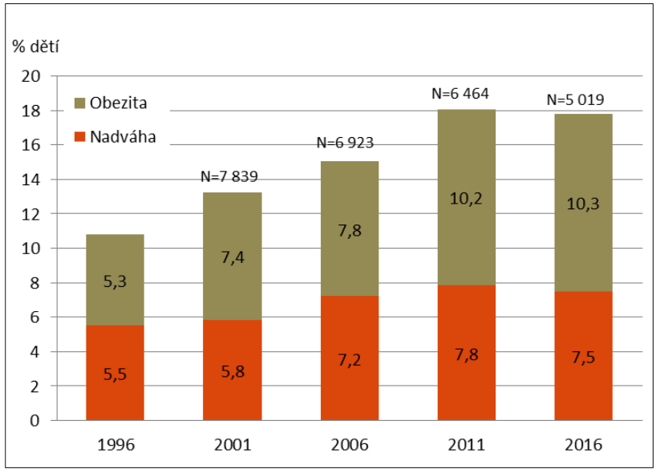
Vývoj prevalence nadváhy a obezity u dětí
(věkové skupiny 5, 9, 13 a 17 let) mezi lety 1996 až 2016 (studie SZÚ, 2017)
Vývoj nadváhy a obezity u dětí od roku 1996 (viz graf).
Procento dětí s vyšší hmotností mezi lety 1996
a 2011 stouplo o 7 % (p>0,001; test pro trend), přičemž podíl obézních dětí se v tomto období téměř zdvojnásobil.
Mezi roky 2011 a 2016
již k nárůstu nedošlo a podíl obézních a s nadváhou zůstal stejný.

Slide 14
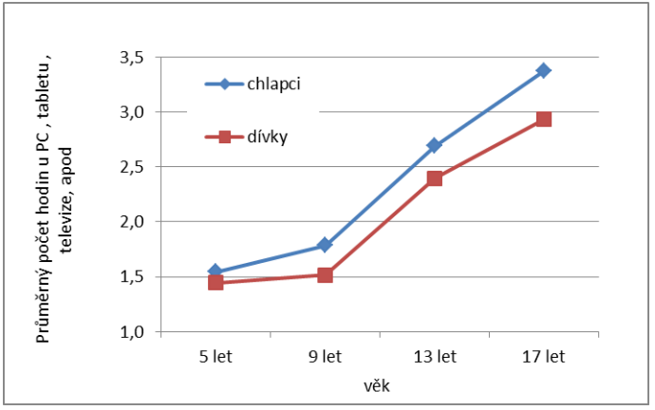
Počet hodin strávený denně u PC, tabletu nebo televize u chlapců a dívek podle věku (studie SZÚ, 2017)
Doba průměrně strávená u počítače, televize, tabletu ad. byla 2 hodiny denně.
Tři a více hodin denně trávila tímto způsobem třetina dětí, bylo mezi nimi až 12 % pětiletých, více než 4,5 hodiny denně pak pětina sedmnáctiletých.
Víkend?

Slide 15
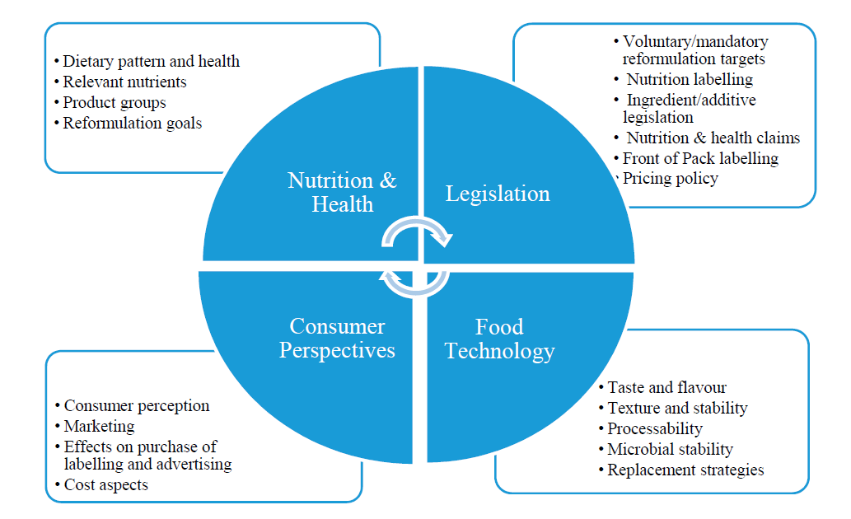
Reformulace potravin - spojení 4 oblastí
Van de Velde, F.; Van Gunst, A.; Roodenburg, A.J.C. Framework for product reformulation: The integration of four disciplines: Nutrition & health, food technology, legislation and consumer perspective. New Food 2016, 19, 27–31.

Slide 16
Akční plány pro implementaci Národní strategie Zdraví 2020
V oblasti správné výživy to jsou klíčové aktivity:
Tvorba prostředí s nutričně vhodnými potravinami a nápoji.
Podpora získávání a osvojování si principů správné výživy a zdravého životního stylu v průběhu celého života již od útlého věku, zejména u nejvíce zranitelných skupin obyvatelstva.
Posilování zdravotního systému v podpoře správné výživy a zdravého životního stylu včetně institucionálního stravování. Podpora systematického sledování, hodnocení a výzkumu správné výživy a nutričního stavu.

Slide 17
Akční plán č. 2: Správná výživa a stravovací návyky populace na období 2015 – 2020
Vládní regulační opatření napomáhající prosazování se na trhu vhodných potravin.
Dnešní trh s potravinami využívá biologické, psychologické, sociální
a ekonomické zranitelnosti lidí, což způsobuje, že je pro spotřebitele jednodušší jíst nezdravé potraviny. Tak se posiluje poptávka po potravinách s nízkou výživovou hodnotu (nevhodné potraviny).
Tento bludný kruh mohou prolomit pouze vládní regulační opatření (reformulační politika) a zvýšené úsilí průmyslu a občanské společnosti (řeší APSV).

Slide 18
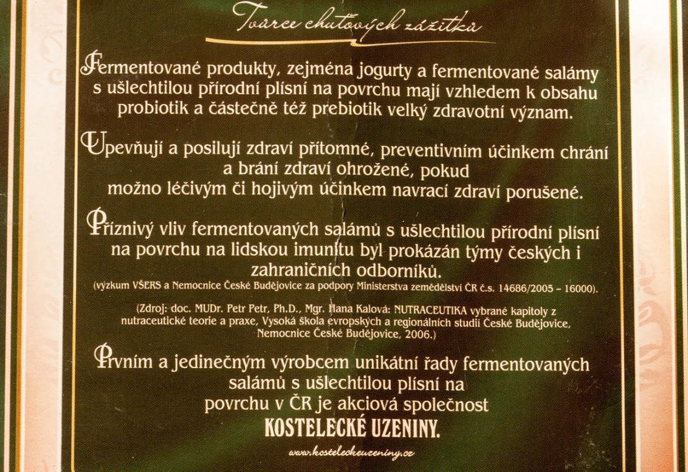
Marketingová manipulace pomocí tvrzení, která nejsou pravdivá nebo jsou zavádějící

Slide 19
Akční plán správné výživy a stravovacích návyků (APSV)
Akční plán proti obezitě (APPO)
V současné době tvoří dvě hlavní skupiny chronických neinfekčních onemocnění, tj. onemocnění srdečně cévní a nádorová, hlavní příčiny úmrtnosti v ČR. Způsobují, že z hlediska mezinárodního srovnání patří ČR na podprůměrné místo v EU vzhledem k očekávané střední délce života a délce života ve zdraví.
Hlavními charakteristikami nesprávné výživy je energetická a nutriční nevyváženost stravy s nadměrným příjmem soli, živočišných tuků a transmastných kyselin, jednoduchých cukrů s nedostatečným zastoupením ovoce a zeleniny.
Tento způsob výživy zvyšuje riziko rozvoje nadváhy a obezity a zároveň i riziko výše jmenovaných chronických neinfekčních onemocnění. Dostupná data o spotřebě soli, alkoholu, živočišných tuků a jednoduchých cukrů poukazují na jejich nadměrný příjem v ČR v porovnání s ostatními státy Evropy.
V současné době pandemie obezity i na základě výše uvedených skutečností nelze tvrdit, že všechny potraviny nabízené na trhu, byť zdravotně nezávadné, jsou z hlediska zdraví populace stejně vhodné.

Slide 20
Za vhodnou potravinu lze označit:
Při pravidelné konzumaci v obvyklém množství
  nezvyšuje riziko chronických neinfekčních onemocnění a
  nepřispívá k nadbytku příjmu energie, nasycených tuků, transmastných kyselin, cukrů nebo soli.
Naopak za nevhodnou potravinu v tomto kontextu lze označit potravinu
  s vysokým obsahem nasycených tuků, trans mastných kyselin, cukrů či soli.
Vysoce zpracované potraviny?
(přídatné látky, náhražky, úprava do podoby pokrmu…)

Slide 21
V ČR v současné době chybí systematický sběr relevantních dat, jejichž analýza by zajišťovala podklady pro efektivní rozhodování státní správy v oblasti správné výživy obyvatelstva
Jedná se o 3 skupiny informací:
údaje o aktuálním výživovém stavu obyvatelstva a jeho podskupin včetně dětí, údaje o biologické hodnotě přijímané stravy v závislosti na věku, pohlaví a socioekonomickém kontextu, specifická data týkající se aktuálně se vyskytujících malnutricí,
údaje o vývoji spotřeby potravin, nutriční skladbě potravin uváděných do oběhu, jejich cena a marketing,
data sociální, informace o účinnosti podniknutých opatření v oblasti správné výživy, data o sociálním marketingu vhodných potravin, data o edukaci obyvatelstva a jeho podskupin.

Slide 22
Co chybí ?
v minulosti prováděné studie garantované státem sledování spotřeby potravin a biologické hodnoty výživy obyvatelstva a jeho podskupin členěných např. podle věku, či míry ohrožení nedostatečnou výživou nebo jednotlivými živinami skončily s rozpadem federativního státu,
absence státem garantované databáze složení potravin na českém trhu a jednotný nutriční software, podle kterého by se dala vyhodnocovat skladba přijímané stravy jednotným způsobem,
výrobci potravin mají také nově stanovenou povinnost uvádět výživové údaje na potravinách. Absence dostatečně robustní, relevantní databáze složení potravin výrazně omezuje naplňování požadavků týkajících se uvádění výživových údajů na potravinách, což se může dotknout i možných forem komunikace o výživových benefitech potravin uváděných v ČR na trh.

Slide 23
S cílem hodnotit bezpečnost potravin byly Státním zdravotním ústavem (SZÚ) prováděny studie dietární expozice, kdy byly analyticky vyhodnocovány směsné vzorky.
Řada univerzitních pracovišť či pracovišť výzkumných ústavů řešila parciální otázky problematiky výživy a výživového stavu obyvatel.
Řada studií těchto pracovišť byla podporována z národních projektů podpory zdraví aj. až na výjimky však nešlo o celostátní monitoring.
Systematické sledování spotřeby potravin, nutriční kvality výživy
a jejího odrazu ve zdravotním stavu obyvatelstva ve formě národních studií tak stále chybí.

Slide 24
ČR je také zemí s mimořádnou tradicí sběru celostátních antropometrických dat u dětí a mládeže, který není nikde na světě tak dlouhodobý a systematický. Tato data byla sbírána v desetiletých intervalech už od 50. let minulého století.
  Bohužel poslední celostátní antropometrický výzkum dětí a mládeže byl zrealizován v roce 2001 a data z roku 2011 již chybí.
V ČR je vybudována struktura OOVZ. V období mezi roky 2006 – 2012 prošla hygienická služba negativním, až destruktivním vývojem vedoucím k destabilizaci systému, se zásadními dopady do ekonomických, materiálních a personálních kapacit, které ovlivnily a i nadále ovlivňují plnění úkolů v ochraně a podpoře veřejného zdraví, a to vzhledem
jak k celkové míře restrikcí, tak charakteru preventivních opatření,
jejichž pozitivní či negativní efekt má dlouhodobý účinek.

Slide 25
Z důvodu redukce odborných pracovníků tak chybí expertní činnost pro hodnocení výživy populace i jejích podskupin ve vztahu k chronickým neinfekčním onemocněním.
Rovněž je třeba využít potenciál OOVZ ve sběru aktuálních dat o stavu výživy obyvatelstva a provádění specifických, k aktuálním problémům cílených šetření v oblasti výživy. Je vhodné zachovat účast ČR na evropských projektech monitorování dětské nadváhy a obezity COSI a HBSC.
ČR se dokázala v minulosti vyrovnat s problémem jodového deficitu ustanovením Národní skupiny pro řešení jodového deficitu. V poslední době se však objevují podezření na nové a další nutriční deficity týkající se zejména vitaminu D, vápníku, železa, proteinových malnutric apod. u rizikových skupin obyvatelstva. Těmto specifickým úkolům by se měl věnovat SZÚ. Cíleným šetřením by měl získávat a analyzovat potřebná data o stávající situaci, která budou sloužit jako východiska pro cílenou ekonomicky i zdravotně efektivní intervenci.

Slide 26
Možnosti zapojení jednotlivých rezortů ČR při naplňování Zdraví 2020 v oblasti správné výživy jsou následující:
Zdraví - Ministerstvo zdravotnictví (MZd)
V gesci MZd je také formulace baterie výživových doporučení pro obyvatele. Jedná se o obecná výživová doporučení, doporučení založená na potravinách (2005) i doporučení ve formě nutričních standardů
(dříve nazývaných výživové doporučené dávky) pro celodenní potřebu jednotlivých živin i celkové energie pro populační skupiny zdravých osob definovaných věkem, fyzickou aktivitou, příp. fyziologickým stavem
MZd ve spolupráci s MZe je zodpovědné za definování potravin s kvalitnější výživovou hodnotou formou nutričních standardů potravin pro jednotlivé komodity. Představují hodnotný nástroj pro rozvoj a implementaci reformulační politiky produkce potravin s vhodným nutričním složením.
Deklarace ke zdravému životnímu stylu.

Slide 27
Potraviny –
Ministerstvo zemědělství (MZe)
MZe ve spolupráci s MZd může určovat a řídit reformulaci potravin v ČR, zejména v ohledu postupného snížování obsahu soli, nasycených a transmastných kyselin, cukrů v potravinách.
V gesci MZe je také označování potravin uváděných na trhu a oblast výživových a zdravotních tvrzení u potravin.
MZe je odpovědné za kvalitu a bezpečnost potravin a jejich kontrolu na trhu.
MZe by mělo z hlediska značení potravin garantovat a zajistit všeobecně dostupnou databázi nutričního složení potravin, a to v souladu s nařízením (EU) č. 1169/2011 o poskytování informací o potravinách spotřebitelům.

Slide 28
Vzdělávání -
Ministerstvo školství, mládeže a tělovýchovy ČR (MŠMT), aj.
Ministerstvo školství, mládeže a tělovýchovy ČR (MŠMT) prostřednictvím řízení škol, vědy, státní péče o děti, mládež, tělesnou výchovu, sport, turistiku má rozhodující roli pro určení obsahu vzdělávání a výchovy ke zdraví a zdravému životnímu stylu ve školách a školských zařízeních, ovlivňování školního stravování a ovlivňování nabídky potravin, nápojů a pokrmů ve školních automatech a bufetech.
Ministerstvo kultury (MK), které je ústředním orgánem státní správy na úseku kultury, je mimo jiné zodpovědné za reklamy v televizním a rozhlasovém vysílání. Může výrazným způsobem ovlivnit omezení a kontrolu reklamy nevhodných potravin dětem.
Dále může podporovat a dávat větší prostor kulturně vzdělávacím programům, které populárním způsobem zvyšují vzdělanost obyvatel v oblasti správných stravovacích návyků a ochrany zdraví před chronickými neinfekčními onemocněními.

Slide 29
Obchod a marketing -
Ministerstvo průmyslu a obchodu ČR (MPO)
MPO může chránit vulnerabilní skupiny obyvatelstva před reklamou propagující nevhodné potraviny, které mají negativní dopad na zdraví, neboť je gestorem zákona o regulaci reklamy. Tyto reklamy ovlivňují potravinové preference a návyky dětí, které se přenášejí až do dospělosti a jsou spojeny s nesprávnou výživou a nezdravým životním stylem a zvyšují riziko nadváhy a obezity. Návyky se tvoří v dětství a mohou být základem nesprávných stravovacích zvyklostí i v dospělosti. Podmiňujícím faktorem rizikovosti je vyšší zranitelnost a nižší odolnost dětí vůči přesvědčovací síle marketingových zpráv.
Mezi nejvíce propagovanými potravinami bývají potraviny s vysokým obsahem energie, nasycených a transmasných kyselin, jednoduchých cukrů a soli, jako jsou snídaňové cereálie, nápoje slazené cukry, sladkosti a cukrovinky. V současnosti zůstává televize nejsilnějším médiem podporujícím marketing potravin a nápojů. Další média, jako je internet a sociální sítě, jsou schopna podporovat produkty tvorbou a předáváním firemních znalostí a generovat loajalitu spotřebitele integrovaným přístupem.
Samoregulační přístup není vždy efektivní.

Slide 30
Pro reformulaci potravin
Zajištění kvalitní databáze nutričního složení potravin dostupných na českém trhu, která by vyhovovala potřebám zdravotní politiky, nutričního monitoringu i značení potravin, a byla by volně dostupná, garantovaná státem.
V pravidelných intervalech aktualizování dle nejnovějších poznatků EBM výživových doporučení ve formě obecných výživových doporučení; doporučení založených na počtu doporučených porcí z jednotlivých potravinových komodit (FBDG – Food Based Dietary Guidelines) i doporučení podle nutričních standardů (výživové doporučené dávky) dle populačních skupin i podskupin zdravých osob (senioři, děti, těhotné a kojící ženy), dále u rizikových i chronicky nemocných, vyžadujících dietoterapii.
Navyšování zdravotní gramotnosti obyvatel v oblasti správné výživy. Podpora a rozvoj stávajícího systému vzdělávání ve výživě ve smyslu získávání znalostí, postojů a osvojování si chování chránícího a podporujícího zdraví obyvatelstva.

Slide 31
Pro reformulaci potravin
Provádění systematického monitoringu dat stravovacích zvyklostí a zdravotně nutričního stavu populačních skupin a podskupin.
Vyhodnocování podezření na nové nutriční deficity, týkající se zejména vitaminu D, vápníku, železa, malnutric proteinových apod. u rizikových skupin obyvatelstva. Navrhování cílených intervencí prostřednictvím SZÚ.
Zajištění analýzy stávajících výživových zvyklostí obyvatelstva ČR s vyhodnocením, které potraviny nejvíce zatěžují nejvyšší počet obyvatel nadměrným příjmem, a tedy nejvyšší koncentrací soli za den.

Slide 32
Pro reformulaci potravin
Ve spolupráci s výrobci potravin aktivní podpora reformulační politiky potravin s cílem progresivního snižování především obsahu soli v potravinách, nasycených a transmastných kyselin, cukrů.
Průběžné monitorování a vyhodnocování dopadů reformulační politiky v nabízených potravinách i nutriční spotřebě.
Spolupráce s výrobci a prodejci, včetně společného stravování, při vývoji nových technologií a receptur potravin/pokrmů tak, aby lépe odpovídaly současným požadavkům na správnou výživu/kvalitu výživy.

Slide 33
Podniknutí potřebných aktivit
Klíčová priorita: Tvorba prostředí s vhodnými potravinami
Vytvoření systému společenské odpovědnosti za správnou výživu obyvatelstva
Předpokladem pro tvorbu takového prostředí je vytvoření národního systému mezirezortní odpovědnosti za správnou výživu, vytvoření mezirezortního konsorcia (MRK) mezi jednotlivými oborovými ministerstvy (MZ, MZE, MŠMT, MPO, MF), kde bude na bázi trvale udržitelné supervize pravidelně diskutována a rozpracovávána problematika správné výživy obyvatelstva a vytváření antiobezigenního prostředí. Klíčová role MZ spočívá v rozboru zdravotního stavu obyvatelstva, analýzy rizika vyplývajícího z nesprávné výživy a identifikaci potřebných změn v jejích klíčových determinantách, aby se to projevilo na zdravotním stavu lidí.

Slide 34
Tvorba prostředí s vhodnými potravinami
znamená vytvořit takové zevní prostředí pro obyvatele ČR, které umožní, aby nabídka a možnost výběru vhodných potravin z hlediska dlouhodobé ochrany a podpory zdraví byla pro ně snadnější. Tedy, nejenže tyto potraviny jsou fyzicky na trhu přítomné, ale jsou pro obyvatele i ekonomicky dostupné a jsou také jimi snadno rozpoznatelné. Dle nejnovějších studií to nelze zajistit živelnými tržními mechanismy, ale cílevědomým řízením státní správy
Protože nevhodné potraviny svým složením a cenovou dostupností vytvářejí závislost biologickou, psychologickou, sociální a ekonomickou, které obyvatelé bez aktivní podpory státu nemají možnost zvládnout.

Slide 35
REFORMULACE POTRAVIN Z NUTRIČNÍHO HLEDISKA
- MOHOU OVLIVNIT ZDRAVÍ I V KRÁTKODOBÉM HORIZONTU
SPOTŘEBITEL SE NEMUSÍ VĚDOMĚ SNAŽIT
O ZMĚNU STRAVOVACÍCH NÁVYKŮ
- PASIVNÍ PREVENTIVNÍ OPATŘENÍ
KOMPLEXNÍ PROBLÉM
- VYŘEŠIT CÍLEVĚDOMOU REFORMULAČNÍ POLITIKOU
směřovat a motivovat výrobce a distributory potravin k šíření a zásobování trhu potravinami s nižším obsahem soli, cukrů, nasycených nebo trans mastných kyselin,
nabízení potravin s vyšším zastoupením celozrnných obilovin, zeleniny, ovoce, libového masa a ryb, nízkotučných mléčných výrobků,
koordinovaná časová souslednost postupných reformulačních cílů, komunikace s výrobci a distributory a podpora odbytu reformulovaných potravin vyšším spotřebitelským zájmem.

Slide 36
Kromě ustanovení mezirezortní komise pro reformulační politiku pak dílčími projekty jsou:
vyhodnocení, které potraviny nejvíce zatěžují nejvyšší počet obyvatel nadměrným příjmem a tedy nejvyšší koncentrací sledovaných problematických nutrientů za den
  na základě sběru dat a analýzy spotřeby potravin, ustanovení časově vázaných realistických reformulačních cílů (bench marky, limity) nasycených tuků, cukrů a soli pro jednotlivé komodity.
stanovení účinných, v našich podmínkách přijatelných, nástrojů reformulační politiky
  příklady ze světa nabízejí několik forem, od pobídky investic do nových technologií a ekonomické podpory výroby vhodných potravin až po daňové znevýhodnění balených potravin překračující nastavené limity (Maďarsko, Mexiko, přechodně Dánsko), které podle systematického výzkumu mají potenciál snižovat spotřebu nevhodných potravin (Lancet, 4, 2015).

Slide 37
Předpokládané benefity APSV a jejich indikátory
Benefit splnění klíčové priority 1
Zlepšení dostupnosti vhodných potravin - pokles průměrné spotřeby soli na dospělého obyvatele ČR (věkově standardizováno) o 20 %; cukrů o 10 %, transmastných kyselin pod 1 % celkové přijímané energie. Posílení domácí produkce potravin.
Prodloužení délky života bez nemoci v jednotlivých krajích o 1 rok. Snížení rychlosti nárůstu prevalence obezity, diabetu mellitu, hypertenze o 10 % u dětí i dospělých.

Slide 38
Indikátory
Počet legislativních změn a celostátních opatření podporujících správnou výživu;
Funkční systém mezirezortní odpovědnosti za správnou výživu; existence státem garantované, pro obyvatele volně přístupné databáze nutričního složení potravin.
Pokles obsahu soli v komoditách (chléb a pečivo, masné výrobky a dalších nejvíce obsahem soli a spotřebou zatěžujících komodit) o 20 % za 5 let; pokles přidávaných cukrů v potravinách o 10 % za 5 let; posílení domácí produkce vhodných potravin.
Plnění ukazatelů spotřebního koše a pestrosti v 80 % školních jídelen; pokles nabídky nevhodných potravin v doplňkovém prodeji škol a školských zařízení o 100 %; zavedení nutričních doporučení pro školní stravování, proškolení pracovníků ve školním stravování; zvýšení nabídky zeleniny ve školních obědech o 30 %.
Pokles marketingu (reklamy) nevhodných potravin v čase od 7 do 19 hod o 50 %.

Slide 39
Překážky
Neochota obyvatel přijmout zodpovědnost za své jednání a životní styl poškozující zdraví.
Neochota měnit nesprávné výživové zvyklosti z důvodu biologické (závislost na tučném, sladkém) či sociální závislosti (získávání sociální podpory a jiných výhod z komplikací obezity).
Neochota politické reprezentace měnit prostředí směrem k ochraně a podpoře zdraví obyvatelstva plněním APSV.

Slide 40
Benefit splnění klíčové priority 2
Snížení prevalence osob, které jedí méně než 5 porcí ovoce a zeleniny (400 g) denně (věkově standardizováno) o 20 %. Pokles průměrného příjmu nasycených tuků o 5 % u dospělých (věkově standardizováno). Snížení počtu osob s podvýživou způsobenou chudobou o 5 %. Zlepšení dostupnosti věrohodných informací.

Slide 41
CÍLE REFORMULACE?
Sůl
další…
energie?
Redukce
a náhrady soli
Tuk
Sladidla
Snižování nasycených
a transmastných kyselin
Vláknina
Cukr
Snížení obsahu přidaných cukrů
Celozrnné výrobky, ovoce a zelenina

Slide 42
CÍLE REFORMULACE ve vztahu ke zdraví
Odstranit trans mastné kyseliny (1 %) a přívod energie z nasycených mastných kyselin do 10 %, které podílejí na vzniku kardiovaskulárních onemocněních;
Omezit sůl (5 g) / sodík(2000 mg), jehož nadměrná spotřeba je spojena s vysokým krevním tlakem a mozkovou mrtvicí;
Omezit cukr, který je spojen s vysokou hladinou cukru v krvi, cukrovkou a zubním kazem; a / nebo,
Snížit celkový energetický obsah - energetická nerovnováha je spojena s obezitou, 10 % přívodu energie z nasycených mastných kyselin.
Reformace může teoreticky také zahrnovat přidávání složek potravin spojených s prevencí neinfekčních chronických onemocnění (např. ovoce, zelenina, celozrnné potraviny, vláknina).

Slide 43
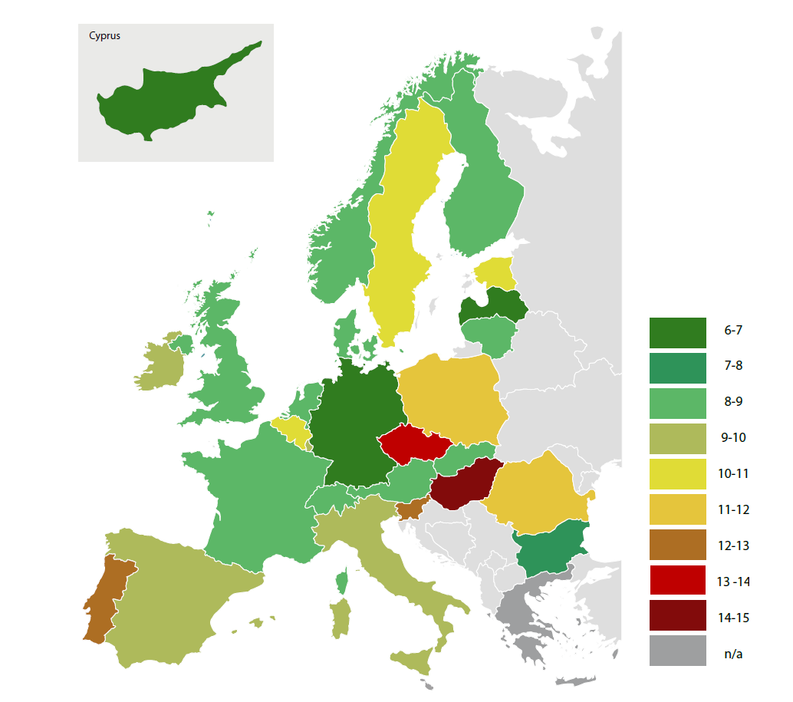
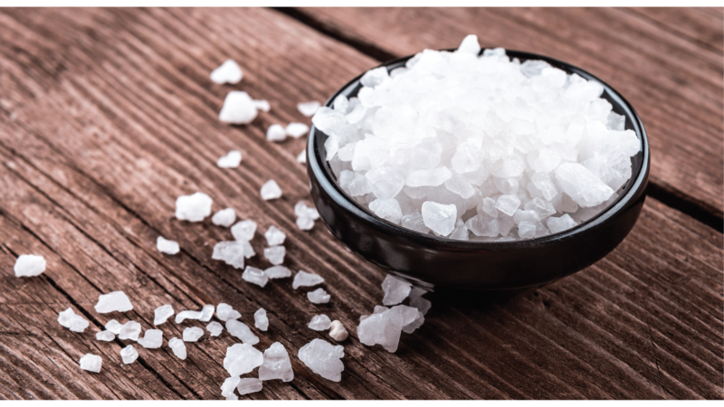
Spotřeba soli (g/den)

Slide 44
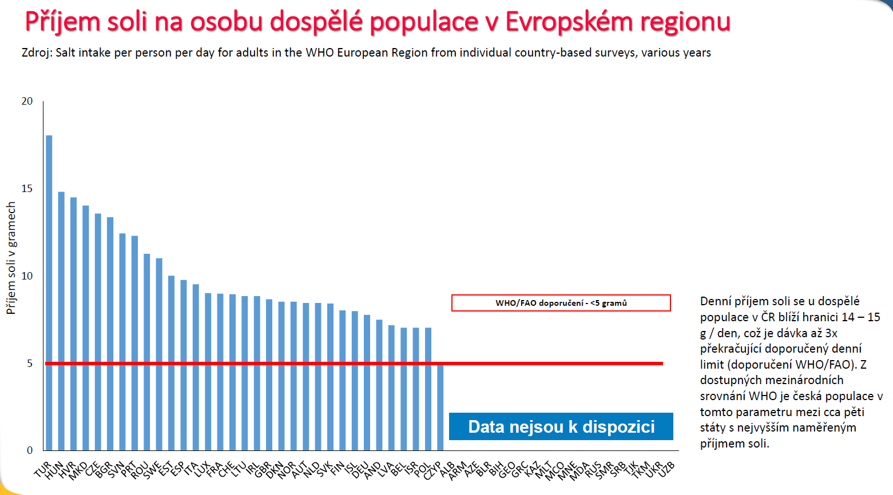

Slide 45
Prevalence of hypertension (≥140/90 mm Hg) among adults aged ≥25 years in the European Union, Norway, and Switzerland (World Health Organisation, World Health Statistics 2013)

Slide 46
Hendriksen MAH, van Raaij JMA, Geleijnse JM, Breda J, Boshuizen HC (2015) Health Gain by Salt Reduction in Europe: A Modelling Study. PLoS ONE 10(3): e0118873. doi:10.1371/journal.pone.0118873
Snížení soli o 30 % by snížilo prevalenci mozkové mrtvice o 6,4 % ve Finsku, o 13,5 % v Polsku.
Ischemická choroba srdeční by se snížila o 4,1 % ve Finsku, o 8,9 % v Polsku.
Když je příjem soli snížen na cílové hodnoty WHO, prevalence by se snížila u mozkové mrtvice o 10,1 % ve Finsku a až o 23,1 % v Polsku.
Ischemická choroba srdeční by se ve Finsku snížila o 6,6 % a na 15,5 % ve
Polsku.
Snížením příjmu soli na 5 gramů denně - sníží kardiovaskulární onemocnění a úmrtnost v několika evropských zemích

Slide 47
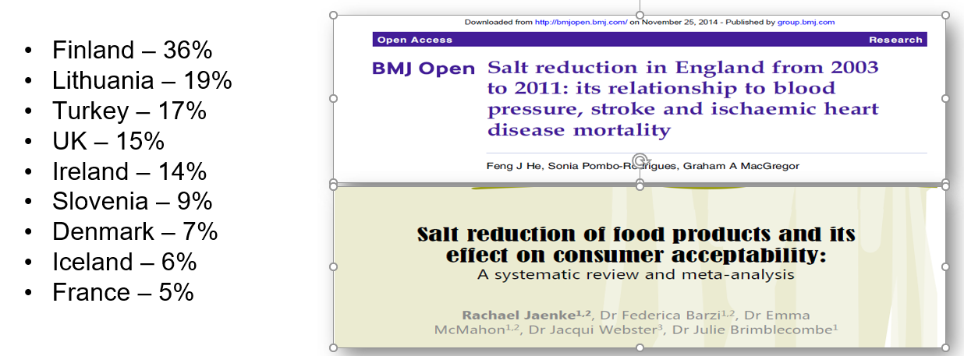
9 zemí Evropy – snížení příjmu soli dle doporučení WHO

Slide 48
Úspěšné příklady snižování soli (FINSKO)
Finsko zavedlo dobrovolný program snižování sodíku od konce 70. let, začleněním reformulace potravin, vzdělávání spotřebitelů a povinné označování potravin s vysokým obsahem soli a trvalá kampaň za zvyšování povědomí veřejnosti.
V období mezi lety 1978 a 2002 se průměrný příjem soli v zemi snížil přibližně 3 g / den (1200 mg sodíku).
V roce 1979 u mužů v oblasti Severní Karélie bylo snížení soli z 12,9 g
(12,4 až 13,5) denně až na 9,5 g denně (8,9 až 10,0) v roce 2002.
Ve stejné době došlo ke snížení diastolického i systolického krevního tlaku
o 10 mm Hg a 60–80 % snížení úmrtnosti na mrtvici a kardiovaskulární onemocnění.
Tento dramatický pokles krevního tlaku je přičítán zavedeným strategiím
než souběžné primární prevenci.

Slide 49
V průmyslových zemích 80 % příjmu soli pochází z vyráběných potravin
Proto je snížení soli obtížné dosáhnout.
Průměrné množství soli spotřebované na denní příjem stravy pochází:
  1 g ze základních nezpracovaných potravin (zelenina, brambory, obilí, mléko, maso)
  2–3 g z chleba a pekařských výrobků
  3–5 g ze salámů, šunky, aj. masných výrobků, sýrů, rybí omáčky
  4–5 g z průmyslově zpracovaných produktů, jako jsou konzervy/rybí výrobky a domácí pokrmy
  1–2 g ze soli přidané u stolu
Vyhnout se přisolování u stolu a nahradit ji bylinkami a kořením.
Číst etikety a snížit spotřebu hotových pokrmů s vysokým obsahem soli.

Slide 50
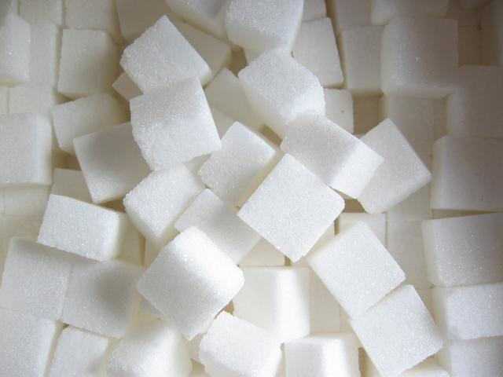

Slide 52
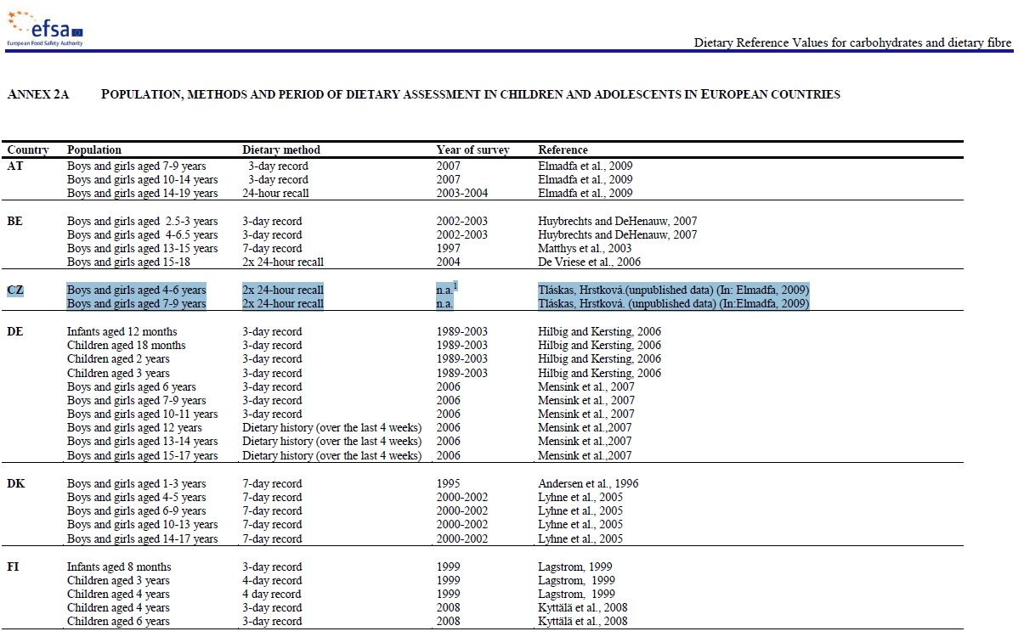
EFSA Journal 2010; 8(3):1462

Slide 53
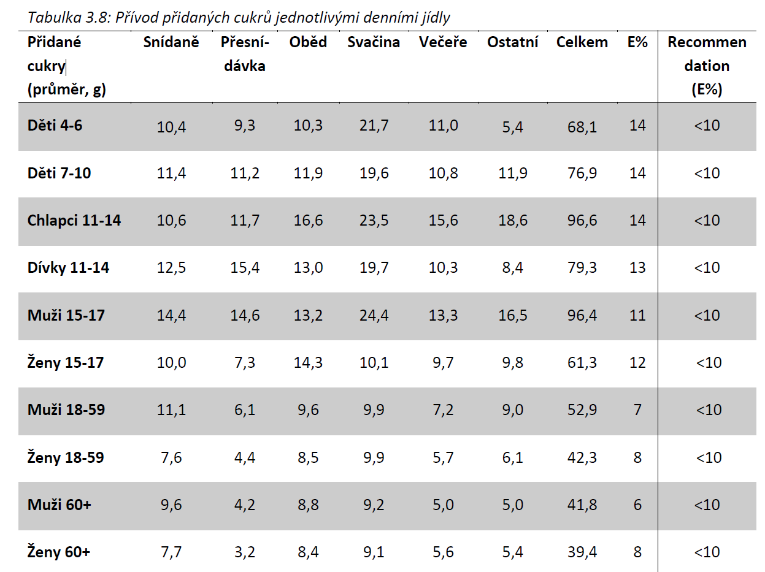
RUPRICH,J., DOFKOVÁ,M., ŘEHŮŘKOVÁ,I., SLAMĚNÍKOVÁ,E., RESOVÁ,D. Individuální spotřeba potravin - národní studie SISP04. CHPŘ SZÚ v Praze, 2006, dostupné na URL: http://czvp.szu.cz/spotrebapotravin.htm.

Slide 54
RUPRICH,J., DOFKOVÁ,M., ŘEHŮŘKOVÁ,I., SLAMĚNÍKOVÁ,E., RESOVÁ,D. Individuální spotřeba potravin - národní studie SISP04. CHPŘ SZÚ v Praze, 2006, dostupné na URL: http://czvp.szu.cz/spotrebapotravin.htm.
V posledním sloupci je uvedena hodnota doporučení (<10 % energie),
která byla přijata řadou orgánů jako horní limit pro průměrný přívod
na úrovni populace nebo i individuální přívod přidaných cukrů.
Na tuto hodnotu odkazuje i EFSA, přestože limit nestanovuje z důvodu nedostatku relevantních údajů (EFSA, 2010).
Z tabulky je patrné, že přívod v mladších věkových skupinách je vyšší,
než by bylo žádoucí, zatímco příjem přidaných cukrů u dospělé populace uvedený limit nepřekračuje.
Při stanovování nutričních cílů pro populace a doporučení pro jednotlivce
a při vývoji výživových doporučení pro potraviny by měly být zváženy důkazy o vztahu mezi spotřebou potravin a nápojů obsahujících cukr a zubním kazem (častá konzumace než množství), zvýšením tělesné hmotnosti
(zvýšení příjmu cukru – zvýšený příjem energie bez kompenzace snížení energie z jiných zdrojů) a příjmem mikroživin.

Slide 55
Vliv vysokého příjmu cukrů na hladinu glukózy a inzulínovou odpověď
Většina krátkodobých intervenčních studií zaměřených na vliv vysokého příjmu cukrů na glukózu a inzulínovou odpověď neprokázala nepříznivé účinky při příjmu převážně přidaných cukrů do 20 až 25 % energie za předpokladu, že je zachována tělesná hmotnost.
I když existují určité důkazy o tom, že vysoké příjmy (> 20 % energie) cukrů mohou zvýšit koncentraci triacylglycerolů a cholesterolu v séru a že příjmy > 20-25 % energie mohou nepříznivě ovlivnit glukózovou a inzulínovou odpověď, dostupné údaje nejsou dostatečné k tomu, horní limit pro (přidaný) příjem cukru.

Slide 56
Vliv reformulace na spotřebu cukrů a s dopadem na zdraví
Výsledky z randomizovaných kontrolovaných studií (SR a MA 2019) naznačují, že spotřeba reformulovaných potravin může snížit příjem cukru
a tělesná hmotnost.
Souhrnné odhady byly 11,18 % příjmu cukru a 91,00 g / den pro změny
v příjmu cukru v gramech na den a 1,04 kg pro změny tělesné hmotnosti.
Kvalita důkazů však byla velmi nízká.
Výsledek z jiných studií navrhl, že reformulace může snížit příjem cukru
a zlepšit zdraví. Velká část důkazů vychází z modelových studií.
Závěry: Tato první systematická přehledová práce a meta analýza naznačuje, že reformulace potravin se sníženým obsahem cukru by mohly snížit příjem cukru u jednotlivců a tím zlepšit zdraví populace.
Nutrition Reviews 2019, Vol. 77(3):181–196

Slide 57
ŘEŠENÍ - snížení spotřeby, reformulace, inovace nebo velikost porce nebo balení
Navrhuje se, aby se upřednostňovaly kategorie potravin, které obvykle představují hlavní zdroje přidaných cukrů ve stravě členských států,
které mají vysoký dopad na veřejné zdraví nebo které se doporučuje konzumovat.
Podle těchto kritérií jsou relevantní tyto kategorie potravin, na které je třeba se zaměřit:
  Nápoje slazené cukry • Mléčné a rostlinné nápoje slazené cukry • Snídaňové cereálie • Chléb a pečivo • Cukrovinky • Pekařské výrobky (např.: koláče a sušenky) • Hotové pokrmy (dehydratované polévky, sušená bramborová kaše, směs rýže) • Snacky • Omáčky (včetně kečupu) • Dezerty, zmrzlina a polevy • Konzervované ovoce a zelenina

Slide 58
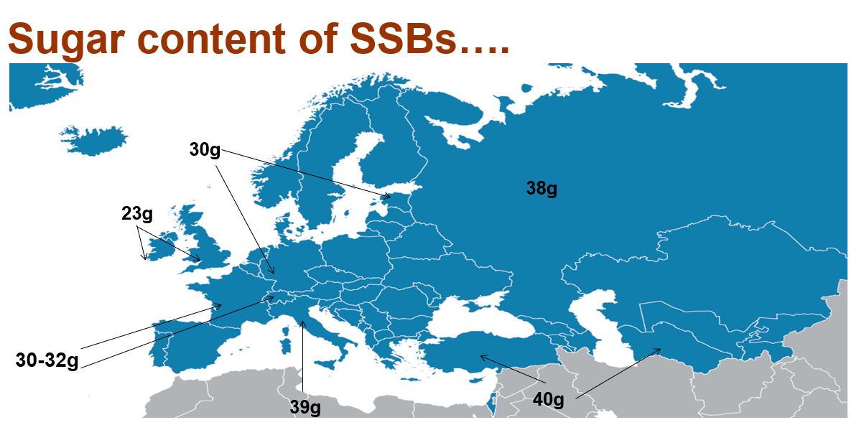
Obsah cukru ve slazených nápojích (na 330 ml)
Source: Action on Sugar, 2015 WHO/Europe

Slide 59
Nebezpečí slazených nápojů?
V roce 2016 systematický přehled s meta-analýzou zjistil, že pravidelná konzumace slazených nápojů je spojena s vyšším rizikem rozvoje cukrovky 2. typu nezávisle na obezitě.
Snížit konzumaci nápojů slazených cukrem, nápoje se sladidly a džusy nejsou vhodnou náhradou.
Další studie globální odhad vlivu slazených nápojů cukrem s obsahem alespoň 5 g cukru / 100 ml, kromě 100% džusů.
Autoři vycházeli ze světové zátěže nemocemi podle hodnocení WHO.
Konzumace cukrem slazených nápojů má souvislost s 184 000 úmrtími ročně ( 133 000 diabetes, 45 000 KVO, 6 450 nádorová onemocnění)
Doporučení omezit konzumaci cukru ze slazených nápojů u dospělých na max. asi na 1 litr – nápoje s 11 g/100 ml.

Slide 60

Ovoce nebo džus nrbo kola?
Složení | Množství na 100 g
 | POMERANČ | SMOOTHIE | DŽUS
Energie | 49 kcal / 205 kJ | 56 kcal / 235 kJ | 43 kcal / 180 kJ
Tuk | 0 g | 0,3 g | 0 g
Sacharidy | 10 g | 14,4 g | 9 g
Cukr | 7,3 g | 12,1 g | 9 g
Bílkoviny | 0,9 g | 0,6 g | 0,7 g
Vláknina | 2 g | 1,7 g | 0,1 g
Vitamin C | 50,7 mg | 41 mg | 30 mg
Antioxidanty (ORAC) | 2 103 | 1 566 | 900

Slide 61
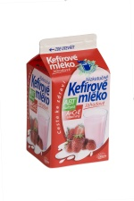

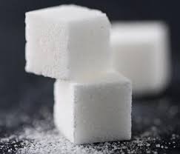
Označovat přidané cukry?
Složení | Ochucený ml. výrobek | Neochucený ml. výrobek
Energie | 69 kcal / 290 kJ | 40 kcal / 170 kJ
Tuky | 1 g | 1 g
Bílkoviny | 3 g | 3 g
Sacharidy | 12 g | 5,4 g

Slide 62
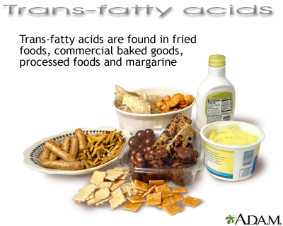
TUKY

Slide 63
TUKY
Existuje korelace mezi rizikem KVO a nasycenými mastnými kyselinami
a trans mastnými kyselinami.
Systematický přehled WHO ukazuje, že jejich nahrazení jinými nutrienty především polynenasycenými kyselinami má příznivý vliv na riziko kardiovaskulárních onemocnění.
Snížení obsahu trans mastných kyselin je jedna z hlavních priorit reformulací složení výrobků.
Téměř ve všech státech EU je příjem nasycených mastných kyselin vyšší než 10 % z celkového příjmu energie.
V duchu rámce týkajícího se vybraných nutričních látek by se měla soustředit pozornost na následující kategorie: školní stravování, hotové pokrmy, mléčné a mastné výrobky, tuky, oleje a margariny.

Slide 64
TUKY
V usnesení Evropského parlamentu z roku 2016 se uvádí, že:
  příjem trans mastných kyselin (více než jiné živiny při stejném příjmu energie) zvyšuje riziko rozvoje ischemické choroby srdeční, což je onemocnění, které má podle střízlivých odhadů v EU na svědomí přibližně 660 000 úmrtí ročně, což odpovídá asi 14 % z celkového počtu úmrtí.
  snížení příjmu nasycených mastných kyselin v rámci jednotlivých států o 5 % v průběhu 4 let od jeho vydání a dalších 5 % do roku 2020 oproti příjmu v roce 2012 – z dokumentu EU pro cíle reformulací konkrétních živin.
European Parliament resolution of 26 October 2016 on trans fats (TFAs).
Annex I. Saturated Fat (2012)

Slide 65
Řešení
Jako alternativy se nabízejí:
zavedení limitu pro transmastné kyseliny v potravinách,
zákaz používání částečně ztužených tuků
nebo zavedení povinnosti označování obsahu trasmastných kyselin na obalech potravin.

Slide 66
Trans mastné kyseliny
V Úředním věstníku EU bylo zveřejněno nařízení Komise (EU) č. 649 z 2019 ze dne 24. dubna 2019, kterým se mění příloha III nařízení Evropského parlamentu a Rady (ES) č. 1925/2006, pokud jde o transmastné kyseliny, jiné než transmastné kyseliny přirozeně se vyskytující v tucích živočišného původu.
Obsah transmastných kyselin, jiných než transmastných kyselin přirozeně se vyskytujících v tucích živočišného původu, v potravinách určených pro konečného spotřebitele a v potravinách určených pro maloobchod nesmí překročit 2 g na 100 g tuku.

Slide 67
Evropská komise vydala v prosinci 2015 zprávu týkající se
trans mastných kyselin
Ve zprávě se konstatuje, že většina potravinářských výrobků v rámci Evropské unie obsahuje transmastné kyseliny v množství nižším než 2 g ve 100 g tuku.
Zpráva však také ukazuje, že stále existuje řada potravin s vysokým podílem transmastných kyselin (nad 2 g na 100 g tuku) zvláště v některých evropských zemích a některých druzích potravin.
Existují skupiny obyvatelstva, které mohou být ohroženy vysokým příjmem transmastných kyselin.
Report from the Commission to the European Parliament and the Council regarding trans fats in foods and in the overall diet of the Union population, COM (2015) 619 final.http://ec.europa.eu/food/safety/docs/fs_labelling-nutrition_trans-fats-report_en.pdf

Slide 68
Úspěšné příklady snižování TMK
V roce 2003 byl v Dánsku zaveden koordinovaný přístup zahrnující povinné označování trans mastných kyselin a jejich reformulace ve zpracovaných potravinách.
Zatímco průměrný příjem na osobu klesl z přibližně z 7,5 g v roce 1976 až pod 1 g/den v roce 1996.
Avšak určité podskupiny mohly stále konzumovat až 5 g TMK za den.
Legislativa spolu s angažovaností průmyslu byly nezbytné pro zlepšení zdraví těchto podskupin.
V roce 2005 byl přívod TMK na individuální i populační úrovni zanedbatelný – významné snížení počtu úmrtí na KVO.

Slide 69
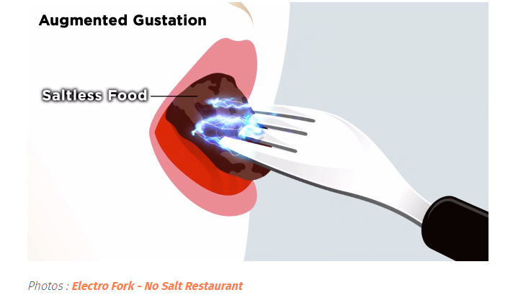
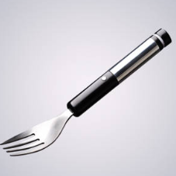
Jiné alternativy - technický vývoj v oblasti senzorického vnímání
– vidlička s elektrickými impulzy ovlivňujícími vjem slané chuti
(výrobní cena 400 Kč)
https://www.au-magasin.fr/news/au-japon-une-fourchette-simule-le-gout-du-sel.html

Slide 70
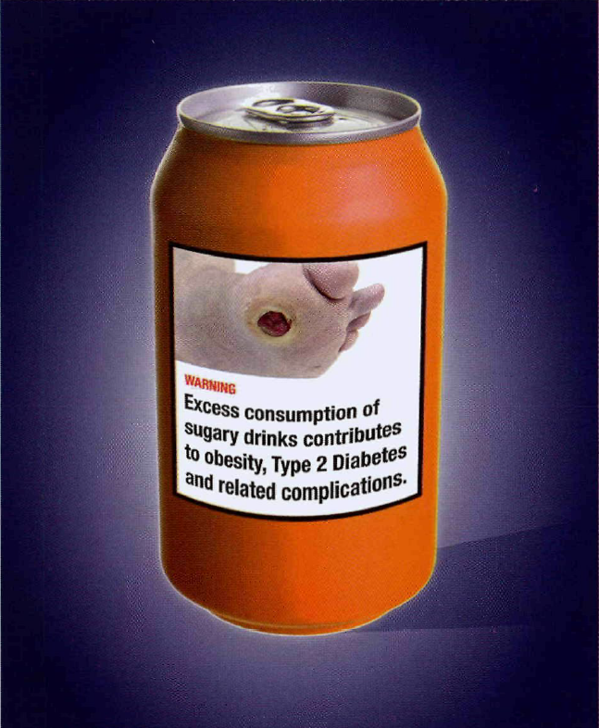

Slide 71
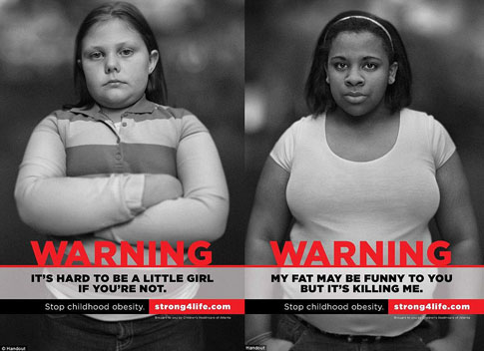
Děkuji za pozornost.

